Slide 1
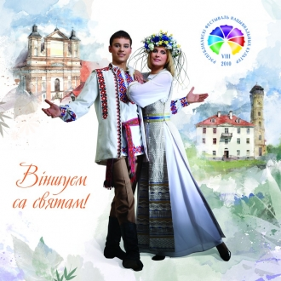
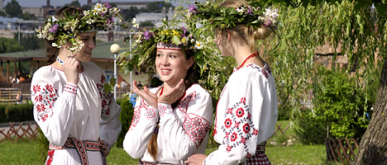
Белорусский национальный костюм

Slide 2
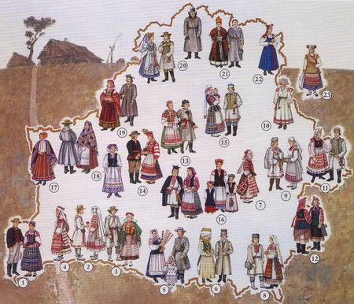
Гордость белорусской культуры – национальный костюм с характерным бело-красным колоритом, символической вышивкой и, конечно, особыми традициями ношения. В Беларуси насчитывают более 30 разновидностей народных костюмов, которые бытовали в разных районах страны.
На территории Белоруссии выделяют зоны локальных особенностей традиционного костюма в технике исполнения, в способе ношения деталей одежды, в характере орнамента и т. д. Такие локальные разновидности костюма и определяются термином строй. При выделении отдельного строя учитывают общность повседневной и праздничной одежды, верхней одежды, обуви, головных уборов и украшений. Внутри строя различают мужской и женский костюм. Исследователи выделяют более 30 строев.

Slide 3
История костюма
Формирование белорусского традиционного костюма и его особенностей началось во времена средневековья. К концу XIX — началу XX веков его облик устоялся, сложились ярко-выраженные этнические особенности. Одна из важнейших характеристик белорусского костюма — необыкновенная устойчивость традиции. Вбирая в себя многообразные веяния на протяжении столетий, белорусский костюм долгое время сохранял неизменным крой некоторых предметов одежды, ёё форму, отдельные атрибуты костюма восходят ещё к языческой старине, в нём сохранились архаические черты, например, старинный орнамент и полосатый декор. Технологии изготовления тканей также сохранились с древнейших времён.
Не смотря на устойчивость традиционного облика, костюм многовариантен в образном и композиционном проявлениях.

Slide 4
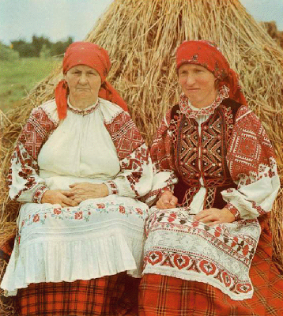
Женский костюм
В ансамбль женской одежды входили рубаха, юбка, передник, пояс, безрукавка, головной убор. Рубаха (кашуля) шилась из льняного домотканого полотна. Ткаными или вышитыми узорами из красной или красно-чёрной пряжи украшались обычно рукава, плечи, воротник, манжеты. Юбка (спадница) была шерстяная или льняная, отличалась разнообразием цвета и узора (клетка, полоса). Белый льняной передник колоритом и орнаментом гармонировал с украшением рубахи. Понизу он часто украшался бахромой или кружевом. Безрукавка (горсет) - часть праздничного костюма, изготовлялась из фабричных тканей (шёлк, бархат, парча). Могла быть чёрного, голубого, малинового цветов, богато украшалась нашивками. Пояс мог быть тканым, плетёным или вязаным, и разнообразной цветовой гаммы, но чаще всего зелёно-бело-красный. Он богато украшался орнаментом.

Slide 5
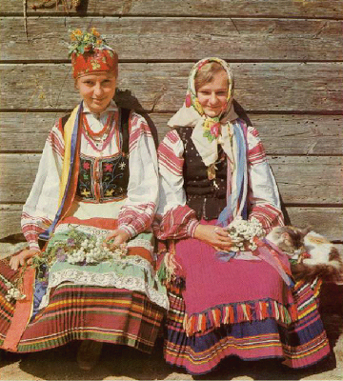
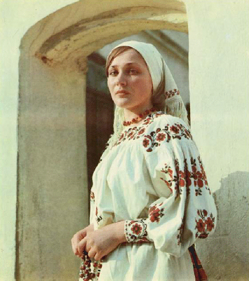
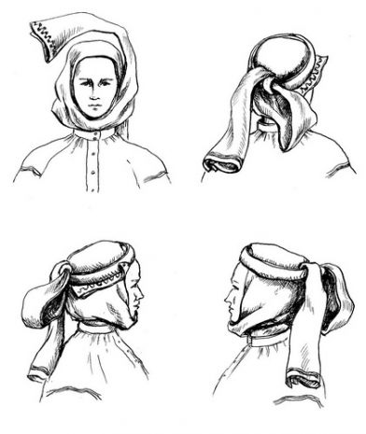
Головные уборы
Головные уборы - важная и обязательная часть костюма. Для девушек это могли быть венки, узкие повязки-рушники. Замужним дамам вообще не разрешалось показываться с непокрытой головой, отсюда и большее разнообразие - чепцы, капоры, но самой распространённой была так называемая намитка в виде повязки-рушника, которая искусно драпировалась множеством способов. Дополнялся костюм бусами.

Slide 6
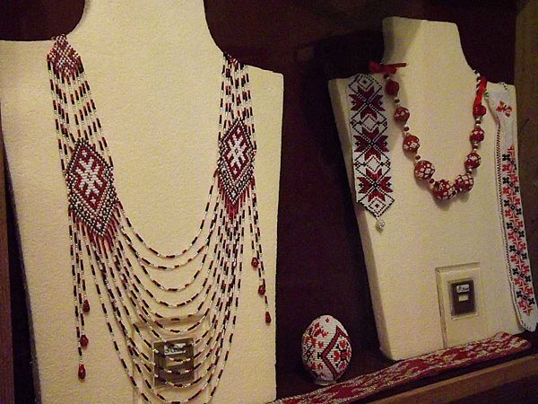
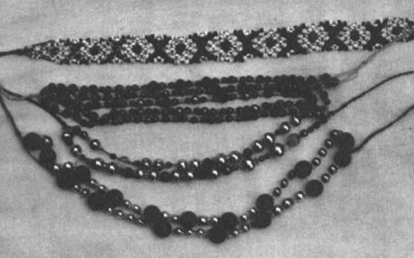
Украшения
Деревенские украшения не отличались богатством, но при своей простоте и незатейливости дополняли костюм и создавали стиль, присущий только тому или иному региону страны. Это были популярные подвески из простых металлов, кости, камней, бусы (стеклянные, янтарные, коралловые, у зажиточных слоев — иногда жемчужные, рубиновые). Другие украшения — броши, браслеты, кольца — носились в основном женщиами из зажиточных семей.

Slide 7
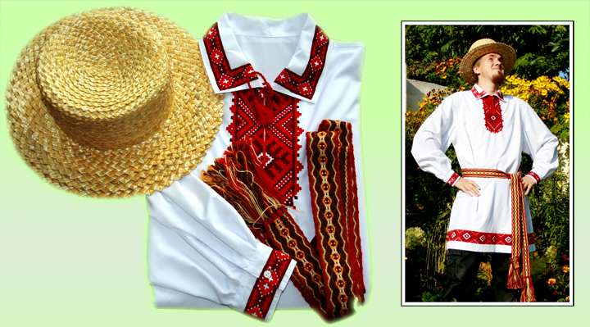
Мужской костюм
Мужская одежда состояла из льняной рубахи навыпуск, узких брюк, пояса. Рубаха имела разрез на груди, отложной воротник. В отдельных регионах на неё надевали безрукавку (камизелька). Костюм был белого цвета, украшались орнаментом воротник, манжеты и пояс. Дополнялся костюм кожаной сумочкой (калита), которая заменяла отсутствующие карманы. Головными уборами были магерки, соломенные шляпы (брыль, капялюш), зимой - овчинные кучмы и аблавухи на меху. Из верхней одежды мужчины и женщины носили белые или серые свиты из сукна, белые или охристо-красные кожухи и кожушки, кожаные посталы (реже сапоги) и лыковые лапти.

Slide 8
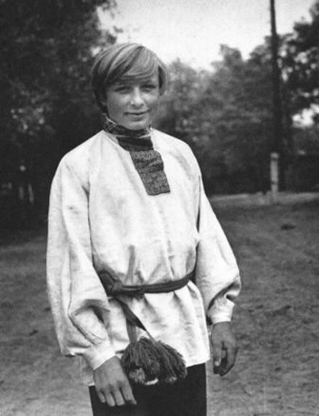
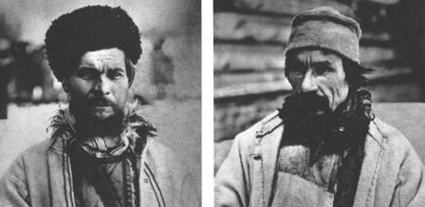
Покрой одежды в конце XIX — начале XX века не отличался особой сложностью. Одевались в основном в белые льняные рубахи в виде туники с длинными рукавами и низкими стоячими воротничками. В верхних рубахах рукава, воротник, а в мужских и подол украшались вышивкой, тесьмой или вязаными кружевами. Рубаха носилась навыпуск, подпоясывалась цветным поясом. Карманы отсутствовали, их заменяла кожаная сумочка, которую носили через плечо или подвешивали к кожаному поясу.

Slide 9
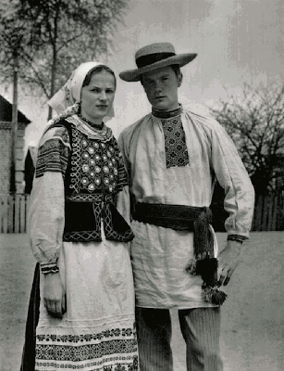
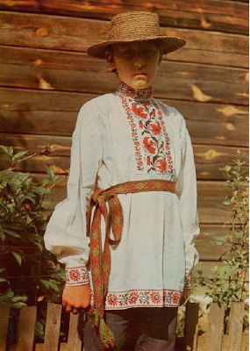
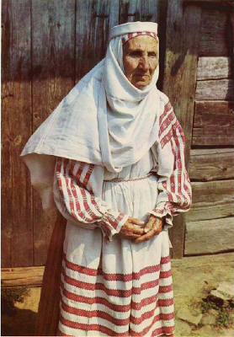
Мужские рубахи были гораздо короче женских, поскольку к ним полагались еще и портки. Те, кто победнее, носили обычные льняные портки, а те, кто побогаче — сверху еще и шелковые. Мужской однобортный пиджак из домотканого сукна назывался бравэркой. Спереди он имел два прорезных и два накладных кармана, спина была с подрезной кокеткой и хлястиком, воротник и борта отложные, рукав прямой, часто внизу отделанный накладкой с пуговицей. В конце XIX — начале XX века бравэрку носили зажиточные крестьяне, мелкая шляхта. Вид летней мужской безрукавки в конце XIX века — из домотканого сукна или полотна называли камизэлькой (от комзола).
В качестве верхней одежды использовались кожухи из овчины, которые у зажиточных людей сверху обшивались дорогой тканью и украшались вышивкой и аппликациями. Очень богатые люди носили шубы из меха. Также существовала верхняя одежда из сукна, которая называлась по-разному: «епанча», «кирея», «бурка», «чуя».

Slide 10
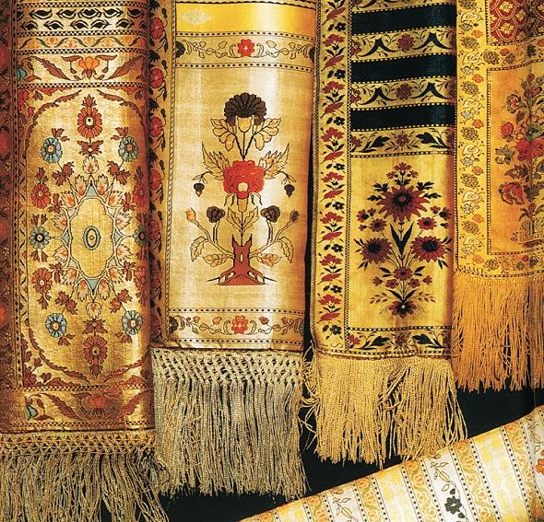
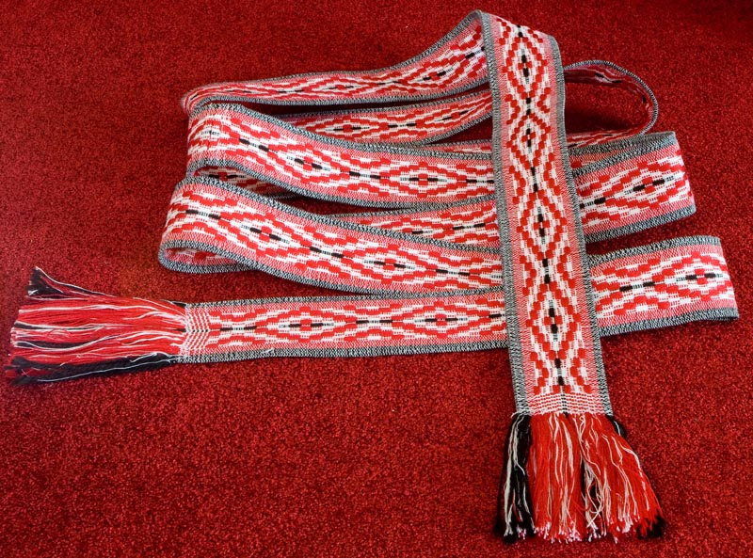
Пояса
Основная статья:ссылка Слуцкий пояс
Пояс, который использовался в мужском костюме, изготавливался из дорогих шёлковых нитей с вплетением золотых и серебряных нитей. Он нёс не только функциональную нагрузку, но также имел обрядовое, религиозное и социальное значение. Его изготовлением занимались мастера ткачества, каждый пояс являлся практически произведением искусства и ценился во многих странах.

Slide 11
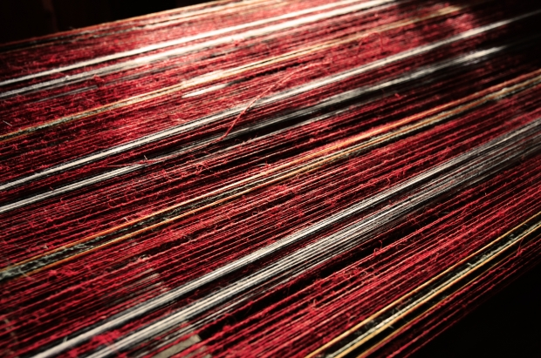
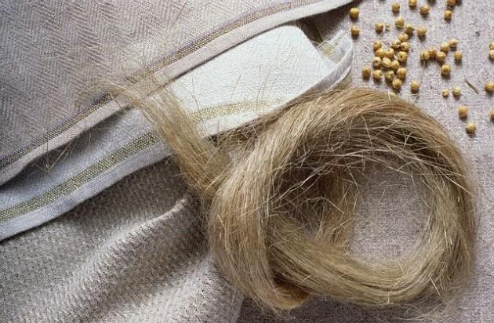
Ткани и материалы
В белорусском национальном костюме использовались только натуральные ткани, которые изготавливались в домашних условиях, в основном это были лен и шерсть, также применялась ткань из волокон конопли. Для окраски пряжи использовались натуральные красители: настои трав, коры, листьев деревьев, болотной руды.
Для изготовления верхней одежды применялись сукно и овчина. Красные нитки для вышивки покупались, но после уже в домашних условиях докрашивались в коричневый и бордовый.

Slide 12
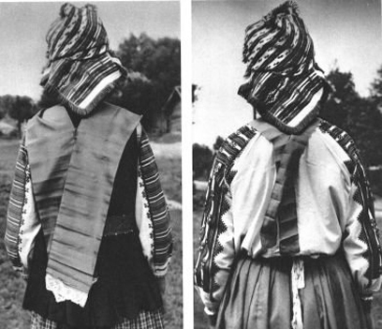
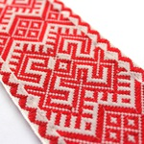
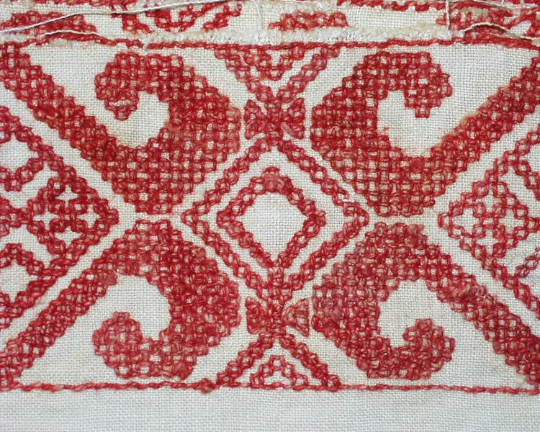
Оформление
Чаще всего одежда была белого цвета, в качестве украшения она оформлялась вышитым красным орнаментальным узором, который объединял весь образ в единую композицию. В орнаменте использовались геометрические узоры, позднее стали применяться также растительные узоры и их сочетание с геометрическими. В обязательном порядке оформлялись орнаментом рукава, ворот, фартук и головные уборы. При изготовлении костюма использовались вышивка, браное, выборное, перевыборное, закладное, ремизное, переборное и узорное ткачество, кружево и аппликация. Для изготовления поясной одежды широко применялись полихромные суконные ткани. На фартуки пришивали покупное или самодельное кружево.

Slide 13
Используемые источники и картинки:
http://www.belarus.by/dadvimages/001273_754606.jpg
http://www.dilmed2000.by/sites/default/files/stendy__print2.jpg
http://fotogrodno.net/2010/05/30/viii_festival_nacionalnykh_kultur_v_grodno.html
http://sonca.org/assets/images/galleries/113/mapka_strojow.jpg
http://www.razvitie.by/info/article/belorusskiy-nacionalnyy-kostyum-kultura-yungianskiy
http://skarbnica.by/wp-content/uploads/2009/11/hat.jpg
http://news.tut.by/society/175878.html
http://olga-mir.blogspot.com.by/2011/04/blog-post_08.html
http://www.velvet.by/files/userfiles/9686/d0b1d0b8d181d0b5d180.jpg
http://grodnonews.by/upload/iblock/120/12006c52eadd264d4c00974ac034291b.jpg
http://allby.tv/article/4044/belorusskiy-narodnyiy-kostyum
http://www.tartaria.ru/Market/Image/Nail_len/loskut_2.aspx
http://www.embassybel.ru/i/upload/15980_original[1].jpg
http://content.schools.by/krbereg1/library/%D1%81%D0%BB%D1%83%D1%86%D0%BA%D0%B8%D1%8F_%D0%BF%D0%B0%D1%8F%D1%81%D1%8B.jpg

